Slide 1
What Factors Drive Global Stock Returns?
Kewei Hou, G. Andrew Karolyi and Bong-Chan Kho
The Review of Financial Studies, Vol. 24, No. 8
Yue Yang

Slide 2
Contents
Introduction
Background
Literatures
Motivations
Contributions
Design
Data
Method
Results
Conclusion

Slide 3
1.Background
The identification of sources of return comovement and of possible sources of portfolio risk is a primary pursuit of researchers in the field of asset pricing and one of central importance to investment practitioners.
There is a growing amount of evidence that stock returns are related to factors that are based on firm-level characteristics, such as size, book-to-market equity, cash flow-to-price, and momentum in the United States, and in developed and emerging markets around the world.
Notes:
资产定价领域的研究者主要追求的是确定收益共同运动的来源，从而确定组合风险的可能来源

Slide 4
1.Literatures
whether the explanatory power of these characteristics arises locally or globally:
only local, country-specific factors constructed from these firm-level characteristics matter for global stock returns (Griffin 2002)
others perceive a more globally integrated market, and advocate models that incorporate both local and foreign components of factors built from firm characteristics (Fama and French 1998; Bekaert, Hodrick, and Zhang 2009).
What’s the meaning of the characteristics’ predictive power?
the premiums associated with these characteristics represent compensation for pervasive extra-market risk factors(Fama and French 1993, 1996; Davis, Fama, and French 2000);
others attribute them to inefficiencies in the way markets incorporate information into prices (Lakonishok, Shleifer, and Vishny 1994; Daniel and Titman 1997; Daniel, Titman, and Wei 2001).
Notes:
只有由这些公司层面特征构成的当地、国家特定因素才对全球股票收益有影响（Griffin 2002）
另一些人则认为是一个更为全球化的综合市场，并主张采用既包含本地因素又包含国外因素的模型，这些因素都是根据企业特征构建的
第二大争议源于对证据本身的解释。一些人认为，与这些特征相关的溢价代表了对普遍存在的额外市场风险因素的补偿，这体现了默顿（1973）的跨期资本定价模型（ICAPM）或罗斯（1976）的套利定价理论（APT）而其他人则将其归因于市场将信息纳入价格的方式效率低下

Slide 5
1.Questions
(a) Which firm-level characteristics offer the greatest explanatory power for the cross-sectional and time-series variation in global stock returns?
(b) Is the explanatory power of these characteristics driven by their local country-specific components, their non-local foreign components, or both?
(c) For those firm-level characteristics that best explain the variation in global stock returns, does their success arise from the explanatory power of the characteristics or from the covariance structure of returns related to those characteristics?
Notes:
（a） 哪些公司层面的特征对全球股票收益的横截面和时间序列变化提供了最大的解释力？（b） 这些特征的解释力是由其特定于本国的组成部分、非本国的外国组成部分还是两者共同驱动的？（c） 对于那些最能解释全球股票回报率变化的公司层面特征，它们的成功是否源于特征的还是来自与这些特征相关的收益的协方差结构的解释力？

Slide 6
1.Contributions
It supports the notion that there are important benefits to build ing multifactor models of global stock returns using certain firm-specific char acteristics, such as the cash flow-to-price ratio and stock price momentum.
The findings are important not only for researchers of international asset pricing but also for practitioners interested in cost-of-capital calculations, risk control, and perfor mance evaluations of global portfolios.
Notes:
支持这样一种观点，即使用特定于企业的特征（如现金流价格比和股价动量）建立全球股票收益的多因素模型具有重要的益处。
研究结果不仅对国际资产定价研究人员很重要，而且对对资本成本计算、风险控制和全球投资组合绩效评估感兴趣的从业人员也很重要。

Slide 7
2.Data
1981.7~2003.12
book-to-market equity (B/M), cash flow-to-price (C/P), dividend-to-price (D/P), earnings-to-price (E/P), long-term debt-to-common equity (L/B), and market value of equity (size)
stocks that are traded on the country's major exchange
at least 12 monthly stock returns during the sample period
27,488 common stocks from 49 countries and 34 industries
Notes:
筛选出至少有一个指标的公司
股票必须在主要交易所交易，否则剔除
至少有12个月的收益率

Slide 8
3.Method
How to explain Global Stock Returns?
prelooking——
cross-sectional tests with individual stocks
In different countries, single variable FM regression——significant or not
“multivariate" regressions

Slide 9
3.Method
Further distinguish——
constructing the factor-mimicking portfolios(FMP)
If a particular FMP exhibits significant time-series variation, then it is viewed as a candidate factor for capturing a substantial common component of return movements.
form global quintile portfolios at the end of June of each year t and calculate the value-weighted returns of each portfolio from July of year t to June of t+1
the FMP returns: the highest-quintile returns minus the lowest-quintile returns

Slide 10
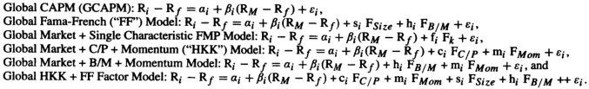
3.Method
Time-series regression tests with country, industry, and characteristic-sorted test portfolios
Similar model to Fama and French (1993, 1996), but no particular multifactor model in mind.
Notes:
之前FMP的构造是为了接下来时间序列分析做铺垫。
首先作者用最简单的CAPM进行回归，如何看一个模型好不好呢？有三个标准：①截距项越小，说明模型定价误差越小；②GRS值越小，说明截距项联合=0不能被拒绝；③R2越大，说明拟合程度越好
在这种标准之下，CAPM表现很差，于是作者改进为FF模型，略有好转
接着作者利用本文的各个因子，逐一加入进行回归，发现改进效果一般；
鉴于此前CP和动量因子的优良表现，作者将这两个加入回归，形成HKK，这个模型表现很好；
在HKK基础上，将CP更换为其他因子，表现降低；
在HKK上，加入FF，表现没有HKK好

Slide 11
3.Method
Country-Specific or Global Factors?
Griffin (2002)：the choice of a local rather than a global model can substantially affect expected returns
Global(W), local(L), and international (including local and foreign(F) components) versions of different multifactor models in each country using industry and characteristic-sorted (size, B/M, Mom, C/P, D/P, and E/P) quintile test portfolios.
Notes:
之前一直在讨论，那些单因子，以及他们如何组合可以有好的预测效果。
然而考虑到作者研究的是全球市场，当今世界市场并没有达到高度的一体化，许多市场投资者不能随意进入。这就导致国家内和国家外的因子有了差异，进而对局部地区的收益有可能出现不同的预测能力。

Slide 12
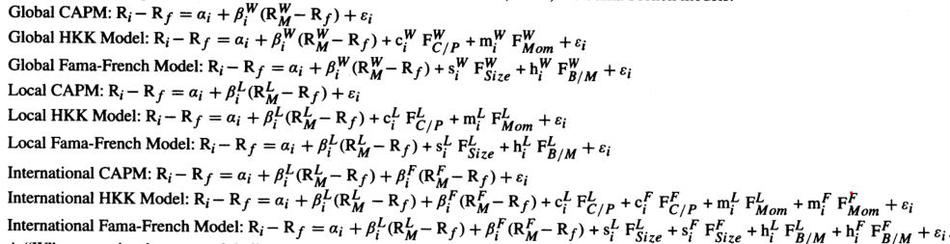
Global model performs the worst

Slide 13
3.Method
Characteristics, Covariances, and Global Stock Returns
Daniel and Titman (1997): "characteristic model.”
In the characteristic model, expected returns are linked directly to firm-level characteristics due to investors' behavioral biases and they are specifically not determined by the covariance structure of returns.
size, B/M, C/P, and momentum, and their corresponding factor risk loadings
Notes:
第二个争议：一个因子的预测力到底来自因子本身，还是来自因子对应FMP的风险载荷呢？提出这个疑惑，是因为Daniel在论文中对FF3提出了质疑：达尼尔认为，因子对收益的预测力来自因子本身，而不像FF3那样，基于因子做了FMP再进行预测。
基于此，作者针对本文的几个因子，观察他们的预测能力是来自因子本身，还是风险载荷。而由于本文涵盖股票范围之广，使得其结果更有说服力。
Our primary goal is to understand whether the success of the C/P and momentum FMPs in the HKK model in terms of explaining the returns of global test portfolios (Section 2) stems from the C/P and momentum characteristics, or from their potential roles as global covariance risk factors

Slide 14
3.Method
①sort global stocks at the end of June of each year t into three size groups (S; M; B) based on market capitalization at the end of June.
Also sort them into three groups by C/P or B/M (L; M; and H) based on the value of C/P or B/M from year t - 1.
S/L, S/M, S/H, M/L, M/M, M/H, B/L, B/M, and B/H
②subdivid into three portfolios (L, M, and H) using pre-formation C/P or B/M factor loadings estimated with monthly returns over the previous 36 months using the global HKK model or the Fama-French model
Notes:
①独立交叉分组，9个（CP或BM各自9个）
②每个小组按照风险载荷进一步划分成三种（低中高），其中，风险载荷是利用HKK或FF模型回归得到
最终形成的资产组合，观察其市值加权月度收益再未来一年的情况。

Slide 15
3.Method
③"characteristic-balanced" portfolio: long: high-C/P (B/M) loading portfolio; short: high-C/P (B/M) loading portfolio
④estimate regressions of the returns of the nine characteristic-balanced portfolios and the combined portfolio on the HKK factors (Fama-French factors)
Notes:
③构造投资组合，在9小组中，每一组买入高载荷，卖出低载荷。买卖的组合之间有相似的市值、C/P（B/M）。
如此，H-L的收益就反映了剥离特征值本身，“风险载荷”本身的影响。
此外，作者还进一步将9个多空组合等权合在一起，形成一个大投资组合，作进一步检验。
④最后，作者对9个H-L和一个综合组合，对HKK和FF进行回归。
按照FF的说法，收益是被因子风险载荷决定的，所以即便控制了因子本身，预测能力应当依然存在。

Slide 16
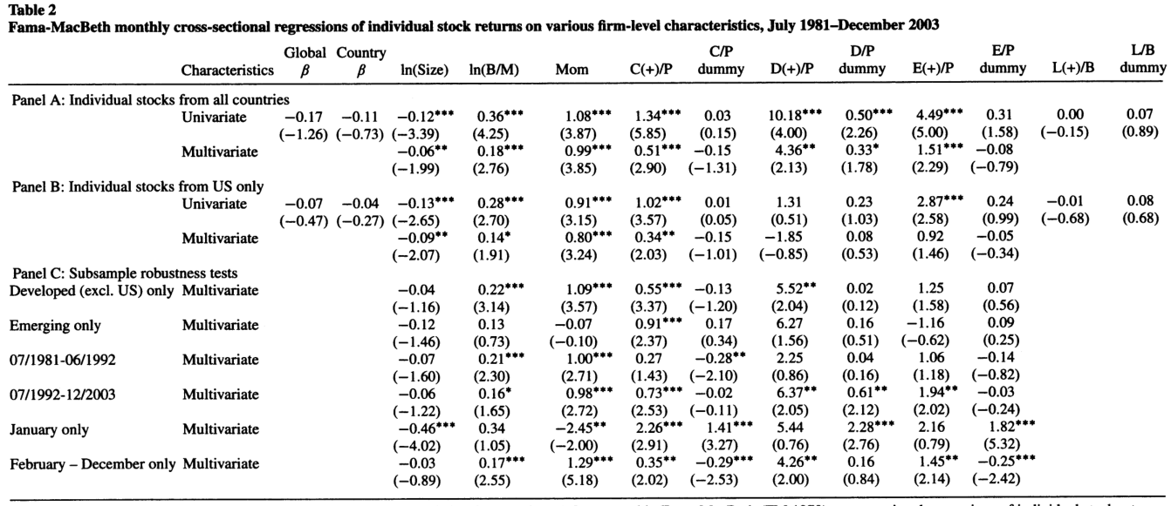
Notes:
面板A：对所有股票进行的检验。
面板B：对美股进行的检验。
面板C：稳健性。
最后一个把1月份单独拿出来，是参考了其他论文，为了考察季节性。
FM回归。
第一行：横截面单因子检验。发现β不显著，虚拟变量基本不显著。
第二行：横截面多因子检验。只选择单因子中显著的那些。主要因子依然显著，虚拟变量都不显著了。

Slide 17
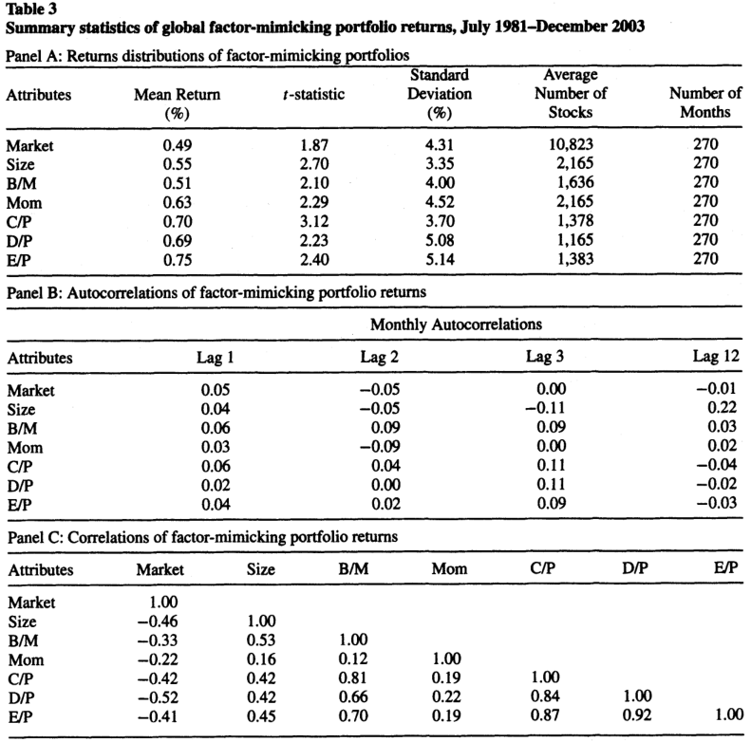
Notes:
加权。
每年6月进行分组——五等分，持有一年。（market是整个市场的超额收益）（size是低减高）我们将投资组合叫做FMP（factor mimicking portfolio）
结果展示了收益的相关统计结果。
由于考虑到，如果两个因子的FMP收益相关性较高，他们蕴含的信息也是相近的。所以根据相关性结果，作者除市场之外，选择了动量进入时间序列的分析。因为动量不止和其他的FMP相关性较低，超额收益也相对较大，自相关性也相对较低。

Slide 18
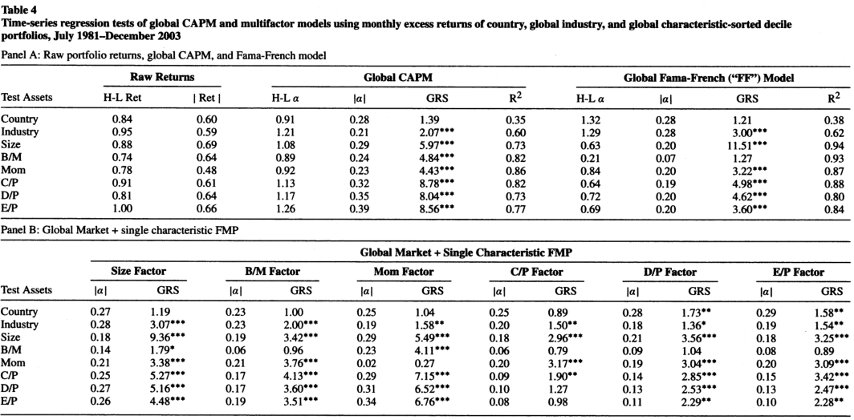
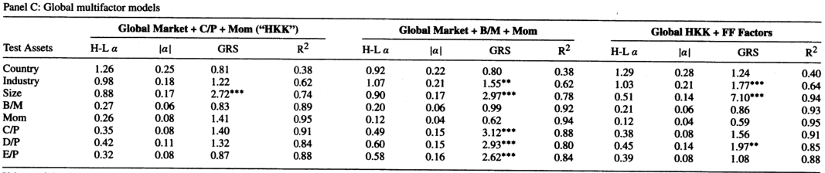
Notes:
收益单位：%
对于国家来说，H-L是收益最高-最低十分组。
Ret是各个国家，或产业，或1-10，10分组的收益绝对值的均值。
所以每个“小组合”的收益时间序列就可以做一次回归，而具体的模型当中，第一列只是展示了最高组回归的截距和最低组回归的截距的差。
首先用最简单的CAPM对各个待检验资产进行回归，发现除了国家外，其余GRS检验都被拒绝了，说明CAPM不能有效解释不同行业、不同特征值的股票的收益。作者进一步改进，使用FF3进行检验，发现BM收益得到了解释。
为了进一步搞懂什么样的模型能够解释股票时序收益，作者在CAPM的基础上，每次只加入一个因子进行检验。一般而言，加入和被检验资产同样的因子，会产生最低的α（比如size的检验，当加入回归因子是size时，α最小，为0.18%）；另外，当加入因子为C/P时，产生的定价误差相对最小，且GRS拒绝的也最少；再有，动量投资组合只有在加入因子为动量的时候，GRS才变得不显著。
综上，作者进行了面板三的实验。在CAPM基础上加入C/P和动量，再次回归。结果表明显著性大大降低。只有size没有被解释。
作者接着把CP换掉（动量依然保留），这里只展示换成BM的结果，变得更差了，而最后一个模型在HKK的基础上加入SMB\HML，结果同样变差了。

Slide 19
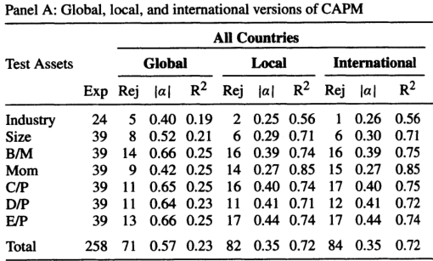
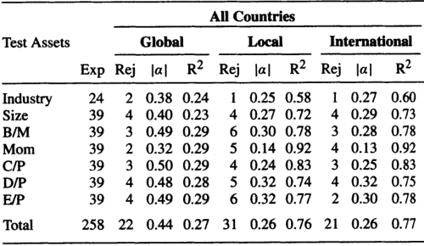
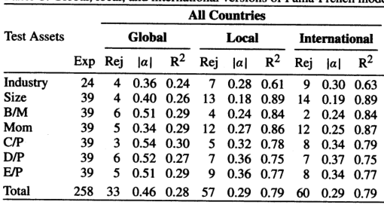
Notes:
对每一个国家，每一个投资组合，每一个回归模型，进行一次实验记为1.为了保证实验顺利进行，作者对可进行回归的国家进行了筛选。
Exp:可进行该项回归的国家数。
Rej:在5%水平上被拒绝的检验个数。
面板A展示了CAPM的表现。从拒绝个数上来看（拒绝说明截距异于0，说明解释模型不好）。全球模型拒绝个数是最少的。但是，从α、R2来看，全球模型是误差最大，解释力度最低的。
面板B展示了HKK模型的表现，其中可以看到，被拒绝的回归个数明显减少。截距α也降低了，R2也变大了。就HHK在不同国家的表现而言：inter表现的最好（三个指标他都是最好的）
面板C展示了FF3的结果，我们发现她相比于CAPM而言解释能力有所改善，但相比于HKK有不足。（FF3的拒绝率比HKK高）
综上，全球模型表现弱于使用本地指标所得到的预测结果。因为在解释本地结果的时候，本地指标对降低误差是最有用的。

Slide 20
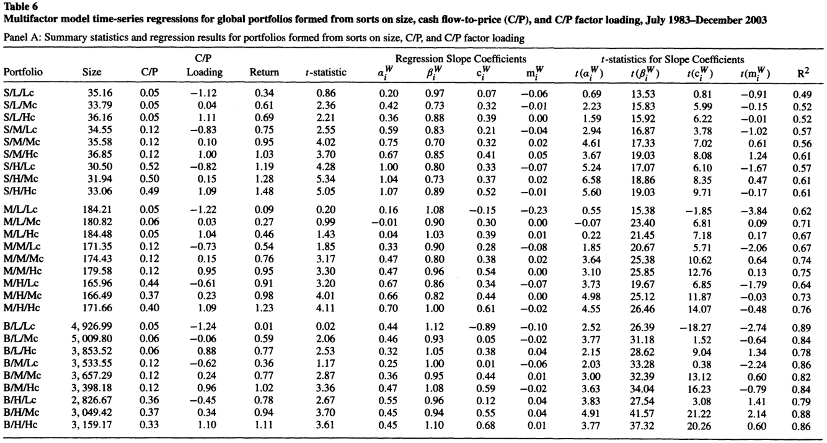
Notes:
特征模型认为，由于投资者的行为偏差，预期收益与公司层面的特征直接相关，而不是由收益的协方差结构决定的。
结果显示，首先这种分组可以有效地控制市值和CP。比如左下角的蓝框，市值相近，CP都是0.12.但CP的FMP的风险载荷从0.01涨到了0.59

Slide 21
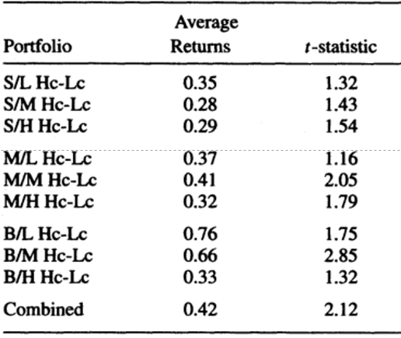
Some are significant
Notes:
面板B针对9组的高风险载荷-低风险载荷收益，和综合之后的投资组合做了回归。
发现9组均是正的收益。且其中4个在10%水平上显著。
作者认为，这说明即便控制了市值和对应因子，风险载荷的确有预测收益的能力。
此外，回归的截距项都不显著。

Slide 22
5.Conclusion
There is strong and reliable explanatory power of a value-based factor(C/P) in global stock retur
A three-factor model that in cludes the C/P and momentum factor-mimicking portfolios, in addition to the global market factor, captures strong common variation in global stock returns.

